Slide 1
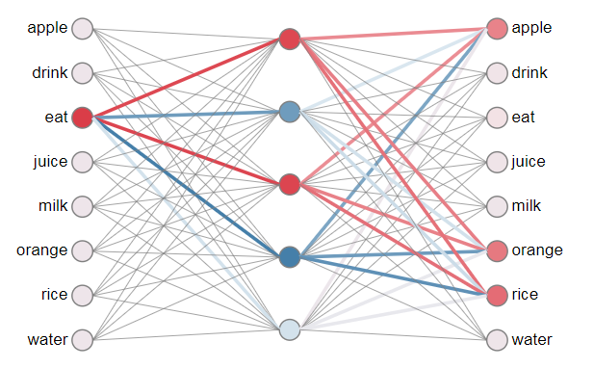
Word2Vec?
하나의 단어를 벡터로 바꾸는 것에서 시작한다.
단어를 벡터로 전환시 [ 의미 ] 를 추가하려 한다.
[ 남자 ] , [ 여자 ] 의 관계를 벡터를 통해 알아내기 위함이다.
단어 -> 벡터로 바꾸는 것을 임베딩이라 하며 Word2Vec은 그 중 가장 대표적인 모델이다.
Word2Vec분석이 되었다면 [ eat ]을 넣었을 때 다음 단어로 [ apple ] , [ orange ] , [ rice ] 가 옴을 예상 할 수 있게 된다.
이를 통해 크롤링한 기사 중 검색 키워드와 가장 연관도가 높은 단어 20개를 뽑는다.

Slide 2
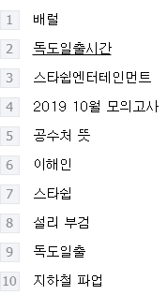
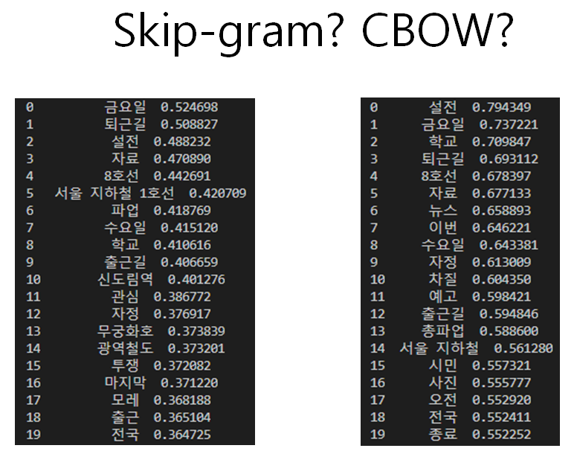
Word2Vec를 통한 모델링
[지하철 파업] 기사를 수집(40개)
word2vec 한 후 [지하철]과 가장 유사한 단어 20개를 뽑는다.
20개의 단어 끼리의 유사도를 분석
Word2Vec에서 두가지의 방식 중 좋은 것을 선정

Slide 3
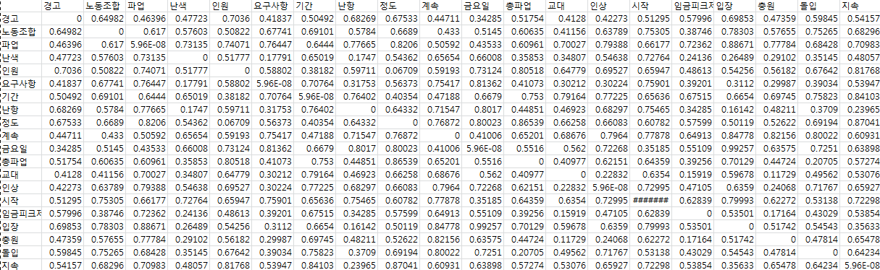
Word2Vec 분석 결과
숫자가 낮을 수록 연관도가 높다.
[총파업] ,[돌입] 이 연관이 높음을 확인.

Slide 4
R을 통해 분석(군집분석 이용)
getwd()
setwd("C:/Users/student/Desktop/코모란/새 폴더")
Testcsv <- read.csv("a.csv" )
Testcsv2 <- read.csv("b.csv" )
### 첫번쨰
######### 열이름 행이름으로 넣기 위해서
clon <- colnames(Testcsv)
str(clon)
rownames(Testcsv) <-clon[2:21]
Testcsv
################## 그래프그리기
library(corrgram)
corrgram(Testcsv , upper.panel = panel.conf)
#install.packages("stars")
library("stars")
idist <- dist(Testcsv)
hc <- hclust(idist)
plot(hc , hang = -1)
rect.hclust(hc , k = 6 , border = "red")
###두번째
######### 열이름 행이름으로 넣기 위해서
clon <- colnames(Testcsv2)
str(clon)
rownames(Testcsv2) <-clon[2:21]
Testcsv2
################## 그래프그리기
library(corrgram)
corrgram(Testcsv2 , upper.panel = panel.conf)
#install.packages("stars")
library("stars")
idist <- dist(Testcsv2)
hc <- hclust(idist)
plot(hc , hang = -1)
rect.hclust(hc , k = 4 , border = "red")

Slide 5
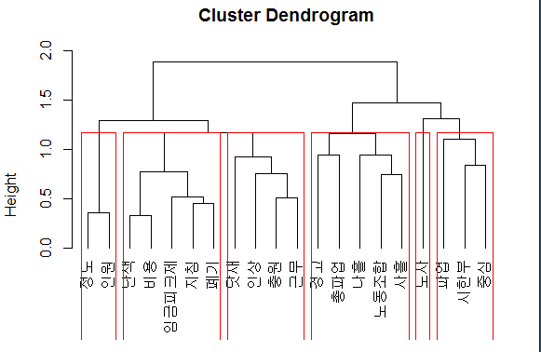
군집분석 결과 1번째

Slide 6
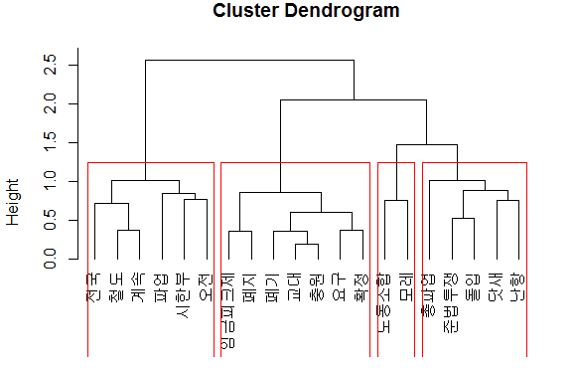
군집분석 결과 2번째

